Slide 1
OSI model
IP adresa
Binarno i decimalo
Subnet maska
VLSM Variable-Length Subnet Masking
CIDR: Class-less Inter Domain Routing
sumerizacija

Slide 2
Funkcionalna mala mreža
DNS:8.8.8.8
Mreža učionica 2
Adresa mreže: 10.10.2.0
Subnet maska:255.255.255.0
GW:10.10.5.254
DNS:8.8.8.8
Mreža učionica 6
Adresa mreže: 10.10.5.0
Subnet maska:255.255.255.0
GW:10.10.5.254
DNS:8.8.8.8
10.10.2.254
10.10.5.254
Broadcast promet
Broadcast promet
ARP
ARP
IP adresa: 10.10.5.104
Subnet maska: 255.255.255.0
GW:10.10.5.254
DNS:8.8.8.8
IP adresa: 10.10.2.101
Subnet maska: 255.255.255.0
GW:10.10.2.254
DNS:8.8.8.8
IP adresa: 10.10.2.102
Subnet maska: 255.255.255.0
GW:10.10.2.254
DNS:8.8.8.8
IP adresa: 10.10.5.103
Subnet maska: 255.255.255.0
GW:10.10.5.254
DNS:8.8.8.8

Slide 3

IP adresa
4
okteta
www.index.hr 198.41.176.5
www.racunarstvo.hr 178.79.149.215
www.imenik.hr 193.200.203.100

Slide 4
BITOVI-pretvaranje binarno u decimalno
4
okteta
Vrijednosti “uključenog” bita ovise o poziciji bita
Vrijednosti mogu biti: 128 64 32 16 8 4 2 1
II000II0.00I0I00I.I0II0000.00000I0I
128 64 32 16 8 4 2 1
128 64 32 16 8 4 2 1
128 64 32 16 8 4 2 1
128 64 32 16 8 4 2 1
Pretvaranje binarno u decimalno
198
41
176
5

Slide 5
BITOVI-pretvaranje binarno u decimalno
4
okteta
I I 0 0 0 I I 0 =198
0 0 I 0 I 0 0 I =41
I 0 I I 0 0 0 0 =176
0 0 0 0 0 I 0 I =5
128 64 32 16 8 4 2 1
198=128+64+4+2
41=32+8+1
176=128+32+16
5=4+1

Slide 6
BITOVI-pretvaranje decimalno u binarno
4
okteta
Moguće vrijednosti bitova!
198
198-128=70
70-64=6
6-32=-26
6-16=-10
6-8=-2
6-4=2
2-2=0
0-1=-1
I
I
0
Rezultat >= 0 I
Rezultat < 0 0
0
0
I
I
0
II000II0

Slide 7
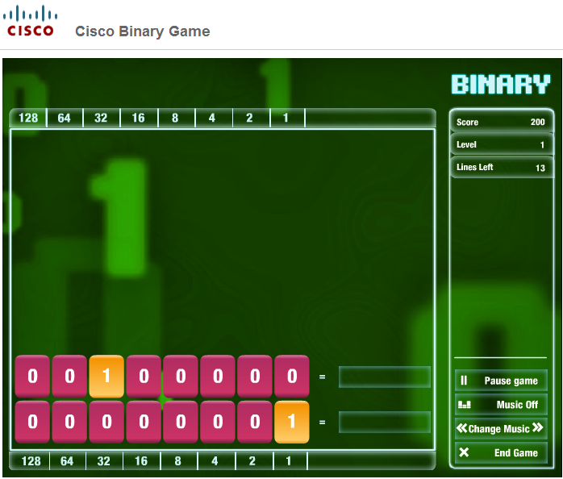
Binarno u decimalno
4
okteta
https://learningnetwork.cisco.com/docs/DOC-1803
https://studio.code.org/projects/applab/iukLbcDnzqgoxuu810unLw
http://2048game.com

Slide 8
?

Slide 9
IP adresiranje i Osnove IP adresiranja
4
okteta
IP adresa je 32-bitni broj (4 okteta) – znači broj od 0 do 4.294.967.296 (oko 4 milijarde adresa)
Radi jednostavnosti prikazujemo je kao 4 dekadska broja (za svaki oktet po jedan) razdvojena točkama radi „lakšeg” pamćenja i tumačenja:
Primjeri IP adresa: 0.0.0.0, 88.80.13.160, 213.251.145.96, 255.255.255.255, 127.0.0.1
www.index.hr 198.41.176.5
www.racunarstvo.hr 178.79.149.215
www.imenik.hr 193.200.203.100

Slide 10
Classful adresiranje Povijesna definicija klasa
Znači iz prvog broja IP adrese (zapravo prvih par bitova) znamo kolika je mreža kojoj ista pripada te koliki joj je defaultni subnet-mask.
  Class A: 0-127 -> 128 mreža veličine 2^24 IP adresa
  Class B: 128-191 -> 64x256 mreža veličine 2^16 IP adresa
  Class C: 192-223 -> 32x256x256 mreža od 256 IP adresa
  Class D: 224-239 -> multicast
  Class E: 240-255 -> rezervirano (za ništa pametno)
U klasi A mreža je prvih 8 bita, u klasi B prvih 16 bita, u klasi C prvih 24 bita.
Sve treba promatrati binarno – nekada davno su i procesorski resursi čvorova bili ograničeni pa se sve radilo što jednostavnijim (binarnim) operacijama.

Slide 11
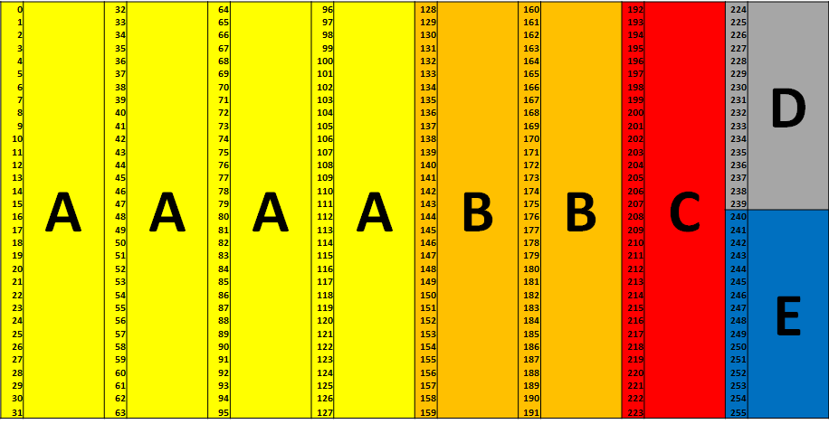
Classful adresiranje Kako to izgleda u tablici
Ovako je to izgledalo na početku (brojevi u tablici se odnose na prvi oktet) – adrese koje počinju binarno s binarno 0 (0-127) su klasa A, one koje su binarno 10 (128-191) su B, 110 su C (192-223), 1110 su D (224-239) i 1111 su E (240-255)

Slide 12
Adresiranje Koji su to važni parametri mreže
IP adresa mreže -> ujedno prva adresa u segmentu adresa koje pripadaju određenoj mreži
Subnet maska -> definira koliko je velika mreža, odnosno koliko adresa ima u određenoj mreži. Izvorno definirana klasom sada CIDR prefiksom.
  Pomoću subnet maske razlikujemo što nam je u istom LAN segmentu a što je izvan njega (do čega trebamo a do čega ne trebamo usmjeravati)
Broadcast adresa -> je zadnja adresa u segmentu adresa, možemo je izračunati iz prve dvije
Pak iz neke IP adrese (računala, hosta) i Subnet maske možemo odrediti IP adresu mreže pomoću binarne AND funkcije

Slide 13

Adresiranje Maleni primjer matematike
IP adresa uređaja: 192.168.1.65
Subnet maska: 255.255.255.0 (/24)
192.168.1.65 && 255.255.255.0 izgleda ovako:
IP adresa mreže: 192.168.1.0
  Broadcast adresa (sve jedinice u dijelu koji određuje host)
  11000000.10101000.00000001.11111111
Broadcast adresa: 192.168.1.255

Slide 14
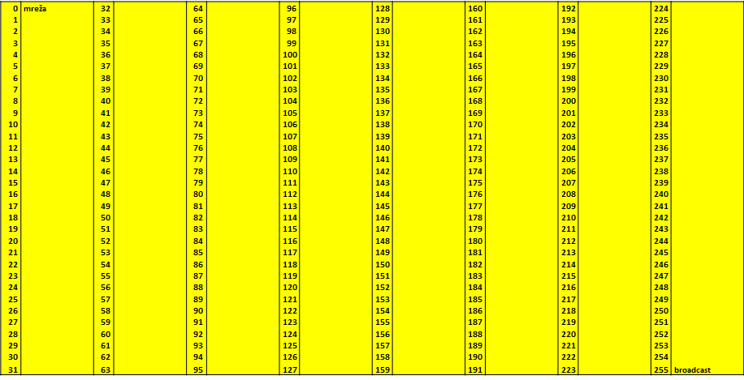
Adresiranje Kako izgleda jedna /24 mreža
Dakle – sve se to najlakše upiše u excel tablicu, gdje složite 8 stupaca po 32 adrese i možete upisivati što se za što iskoristili.

Slide 15
?

Slide 16
Primjer subnetiranja
Koristeći klasu C privatnih IP adresa izradite adresnu shemu za:
Bolnicu koja ima 10 odjela svaki 200 računala.
Bolnicu koja ima 10 odjela svaki 100 računala.
Bolnicu koja ima 10 odjela 1x1000, 2x500, 2x200, 2x100, 2x50 računala

Slide 17
Variable-Length Subnet Masking VLSM
VLSM – Variable-Length Subnet Masking
Odustaje se od koncepta klase definirane prvim oktetom već se definira pomična granica
Na ovaj način se omogućilo znatno efikasnije korištenje adresnih resursa, definiranjem mreža proizvoljne veličine
Tako osim /8, /16 i /24 mreža postaju moguće sve kombinacije između (od /30 mreža s dvije korisne adrese za point-to-point veze do velikih agregiranih /18 blokova)

Slide 18
Variable-Length Subnet Masking VLSM –male mreže
Maska /24 (255.255.255.0) -> 2^8 - 2 = 254
Maska /25 (255.255.255.128) -> 2^7 - 2 = 126
Maska /26 (255.255.255.192) -> 2^6 - 2 = 62
Maska /27 (255.255.255.224) -> 2^5 - 2 = 30
Maska /28 (255.255.255.240) -> 2^4 - 2 = 14
Maska /29 (255.255.255.248) -> 2^3 - 2 = 6
Maska /30 (255.255.255.252) -> 2^2 - 2 = 2
Maska /31 (255.255.255.254) -> 2^2
Maska /32 (255.255.255.255) -> 2^0
Najmanja moguća mreža

Slide 19
Variable-Length Subnet Masking VLSM-velike mreže
Maska /23 (255.255.254.0) -> 2^9 = 512
Maska /22 (255.255.252.0) -> 2^10 = 1.024
Maska /21 (255.255.248.0) -> 2^11 = 2.048
Maska /20 (255.255.240.0) -> 2^12 = 4.096
Maska /19 (255.255.224.0) -> 2^13 = 8.192
Maska /18 (255.255.192.0) -> 2^14 = 16.384
Maska /17 (255.255.128.0) -> 2^15 = 32.768
Maska /16 (255.255.0.0) -> 2^16 = 65.536
Maska /8 (255.0.0.0) -> 2^24 = 16.777.216

Slide 20
Variable-Length Subnet Masking VLSM – Način prikaza
Umjesto subnet maske (npr. 255.255.255.0) koristimo označavanje duljine prefiksa (/24)
  Puno praktičniji i kraći način pisanja, ovo preračunavanje između subnet maske i duljine prefiksa je jedna nepotrebna komplikacija.
  /NN jednostavno znači koliko je jedinica u subnet maski, a 32-NN kaže koliko bitova ostaje za adresiranje računala pa je lakše s time baratati.
Bolje se odmah naviknuti na duljine prefiksa jer se kasnije u IPv6 isključivo koristi takova notacija (dapače je suludo zapisivati drugačije).
Potrebno naučiti preračunavati jedno u drugo – još uvijek se često u uređaje mora upisivati klasična maska (a ne prefiks).

Slide 21
Variable-Length Subnet Masking
Što ovo znači...
Gledamo koliko nam treba korisnih adresa u nekakvoj mreži (zahtjev korisnika)
Prema tome odlučimo koju veličinu maske trebamo i dijelimo raspoloživi adresni prostor
Maske /31 i /32 su korisne samo u nekim posebnim slučajevima, realno nisu korisne za definiranje mreža
Glavna namjena /30 mreža (2 korisne adrese) jesu point-to-point veze između usmjeritelja

Slide 22
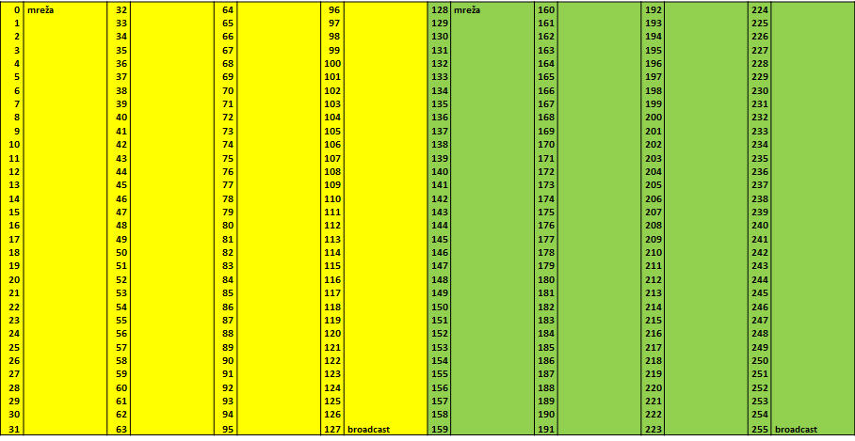
Variable-Length Subnet Masking
Dvije /25 mreže:
Svaka /25 mreža je polovina /24 mreže – s time da mora biti prva i druga polovina – tako da su mreže X.X.X.0/25 i X.X.X.128/25
192.168.1.0/25
192.168.1.128/25

Slide 23
Variable-Length Subnet Masking
Dvije /25 mreže:
Korak u adresiranju je 128 = 2^7 (32-25 =7) –blok adresa
Adresa prve mreže: 192.168.1.0
Maska prve mreže: 255.255.255.128 (/25)
Broadcast prve mreže: 192.168.1.127
Korisno adresa: 2^7 - 2 = 126
Adresa druge mreže: 192.168.1.128
Maska druge mreže: 255.255.255.128 (/25)
Broadcast druge mreže: 192.168.1.255
Korisno adresa: 2^7 - 2 = 126

Slide 24
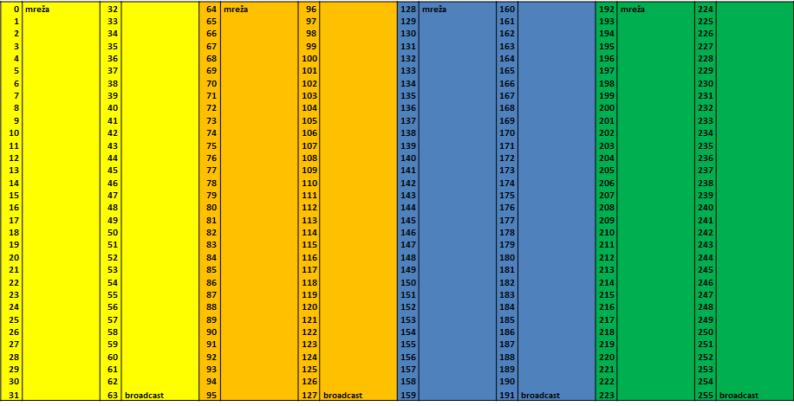
Variable-Length Subnet Masking
Četiri /26 mreže
Ako dijelimo /24 na četiri dijela dobijemo /26 mreže – opet govorimo o prvoj do četvrtoj četvrtini: X.X.X.0/26, X.X.X.64/26, X.X.X.128/26 i X.X.X.192/26
192.168.1.0/26
192.168.1.64/26
192.168.1.128/26
192.168.1.192/26

Slide 25
Variable-Length Subnet Masking
Četiri /26 mreže:
Korak u adresiranju je 64 = 2^6 (32-26 =6)
Prva mreža: 192.168.1.0/26
  Maska: 255.255.255.192 (/26), broadcast 192.168.1.63
  Korisnih 2^6 – 2 = 62 adrese
Prva mreža: 192.168.1.64/26
  Maska: 255.255.255.192 (/26), broadcast 192.168.1.127
  Korisnih 2^6 – 2 = 62 adrese
Prva mreža: 192.168.1.128/26
  Maska: 255.255.255.192 (/26), broadcast 192.168.1.191
  Korisnih 2^6 – 2 = 62 adrese
Prva mreža: 192.168.1.192/26
  Maska: 255.255.255.192 (/26), broadcast 192.168.1.255
  Korisnih 2^6 – 2 = 62 adrese

Slide 26
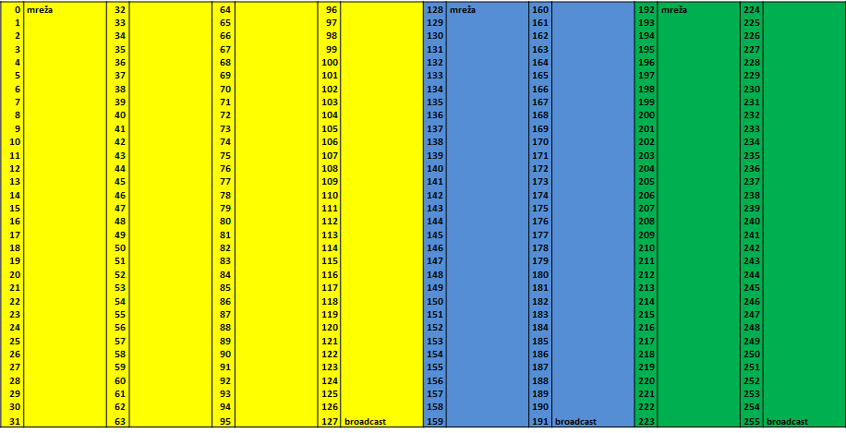
Variable-Length Subnet Masking
Ispravno: 1x/25 + 2x/26
Dakle, mi možemo razdijeliti /24 na mreže različite veličine ali moramo se držati nekih pravila – dakle, ova kombinacija je moguća:
192.168.1.0/25
192.168.1.128/26
192.168.1.192/26

Slide 27
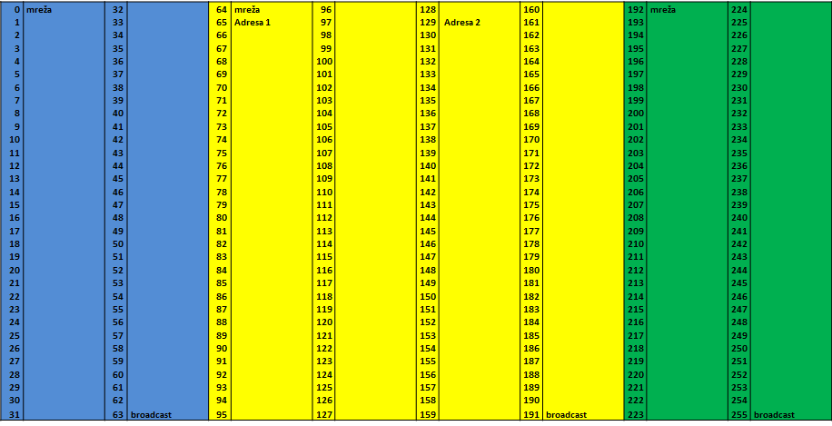
Variable-Length Subnet Masking
Neispravno: /26 + 1x/25 + 1x/26
Ova kombinacija nije moguća - /25 mora biti na prvoj ili drugoj polovini, ne može biti ovako „po sredini” (isto vrijedi i za ostale mreže)
192.168.1.0/26
192.168.1.64/25
192.168.1.192/26

Slide 28
Variable-Length Subnet Masking
Zašto ovo prije nije moguće?
Binarni AND IP adrese i maske daju mrežu:
192.168.1.65 && 255.255.255.128 izgleda ovako:
  11000000.10101000.00000001.01000001
  11111111.11111111.11111111.10000000
  11000000.10101000.00000001.00000000 (0)
192.168.1.130 && 255.255.255.128 izgleda ovako:
  11000000.10101000.00000001.10000010
  11111111.11111111.11111111.10000000
  11000000.10101000.00000001.10000000 (128)
Znači ako je maska /25 adresa 192.168.1.64 pripada u mrežu 192.168.1.0/25
Adresa 192.168.1.129 pak pripada sa maskom /25 u mrežu 192.168.1.128/25

Slide 29
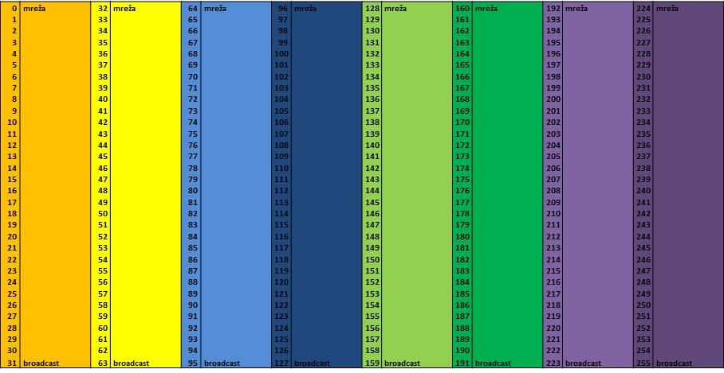
Variable-Length Subnet Masking
Dođemo do /27 mreža
Osam /27 mreža – korak podjele je 32 (2^5=32, 32-27=5). U ovom prikazu je jedan stupac jedna /27 mreža.

Slide 30
Variable-Length Subnet Masking
Jedna /24 se podijeli na 8x /27
Korak podjele je 32 (2^5 = 32)
192.168.1.0/27 -> 0-31
192.168.1.32/27 -> 32-63
192.168.1.64/27 -> 64-95
192.168.1.96/27 -> 96-127
192.168.1.128/27 -> 128-159
192.168.1.160/27 -> 160-191
192.168.1.192/27 -> 192-223
192.168.1.224/27 -> 224-255
8 mreža sa po 2^5-2 = 30 korisnih adresa

Slide 31
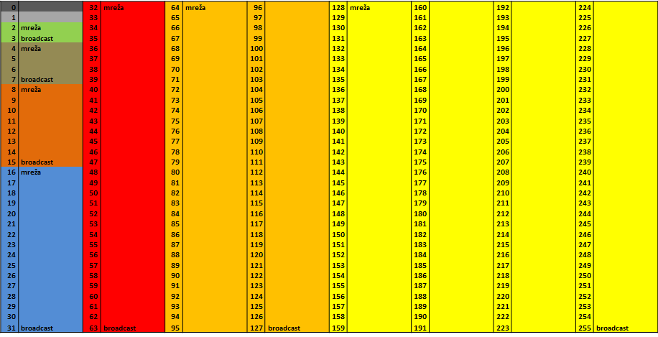
Variable-Length Subnet Masking
Ili malo kompleksnije...
Jedna zanimljiva podjela /24 bloka
/28 = pola stupca, /27 = cijeli stupac, /26 = dva stupca, /25 = četiri stupca

Slide 32
?

Slide 33
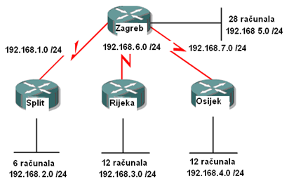
Kako adresirati mreže Što radimo bez VLSM-a
Primjer - mreža s 4 lokacije gdje na svakoj imamo manji broj računala
Bez VLSM-a koristimo 7x /24 mreže (1792 adrese)
/24 za svaki grad
256 računala po LAN
mreži
/24 za P2P veze
samo nam trebaju
dvije adrese u P2P
vezi

Slide 34
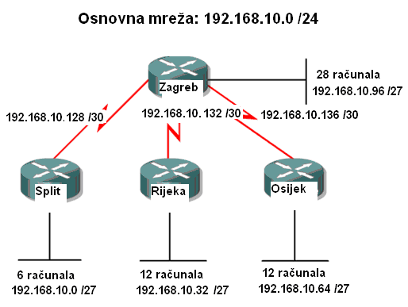
Kako adresirati mreže Kako to izgleda s VLSM-om
Za svaki grad koristimo minimalno potrebnu mrežu, odnosno po /27, za Point-to-Point veze koristimo /30
Sve nam je stalo
u jedan /24
4x/27 i 3x/30
Čak i manje
/28 za 12 računala
/29 za 6 računala

Slide 35
Kako adresirati mreže Kako to izgleda s VLSM-om
Za svaki grad koristimo minimalno potrebnu mrežu, odnosno po /27, za Point-to-Point veze koristimo /30
Sve nam je stalo
u jedan /24
4x/27 i 3x/30
Čak i manje
/28 za 12 računala
/29 za 6 računala

Slide 36

Kako adresirati mrežu Jedan pratkični primjer
Trebamo ovakvu mrežu adresirati koristeći jednu /24 mrežu korištenjem VLSM-a (podijeliti na manje mreže prema potrebama
svake pojedine mreže)
192.168.10.0/24 imamo na
raspolaganju
R3
50 Računala
R1
R2
20
Računala
100
Računala
R4
10 Računala

Slide 37
Kako adresirati mrežu Krenuti od najveće mreže
Najveća nam je mreža na R1 – ima 100 računala te za nju nam treba /25 mreža (126 korisnih adresa), te prvi dio adresnog prostora
dodijelimo za nju:
192.168.10.0/25
R3
50 Računala
R1
R2
20
Računala
100 Računala
Net:192.168.10.0/25
Bcast: 192.168.10.127
R4
10 Računala

Slide 38
Kako adresirati mrežu ići prema sve manjim mrežama
Mreža na R3 ima 50 računala – za nju nam treba /26 mreža (62 korisne adrese) te definiramo slijedeću mrežu:
192.168.10.128/26 za mrežu
na usmjeritelju R3
R3
50 Računala
Net:192.168.10.128/26
Bcast: 192.168.10.191
R1
R2
20
Računala
100 Računala
Net:192.168.10.0/25
Bcast: 192.168.10.127
R4
10 Računala

Slide 39
Kako adresirati mrežu ići prema sve manjim mrežama
Nakon toga za mrežu na R2 odabiremo /27 (30 korisnih aresa) te za R4 odabriremo /28 (14 korisnih aresa):
192.168.10.192/27
192.168.10.224/28
R3
50 Računala
Net:192.168.10.128/26
Bcast: 192.168.10.191
R1
R2
20
Rač
Net:192.168.10.192/27
Bcast: 192.168.10.223
100 Računala
Net:192.168.10.0/25
Bcast: 192.168.10.127
R4
10 Računala
Net:192.168.10.224/28
Bcast: 192.168.10.239

Slide 40
Kako adresirati mrežu-sažetak
Krenuli smo od najveće mreže prema manjima te smo za svaku od njih definirali potrebni subnet. Za svaku izračunamo njen broadcast te adresa iza je početna adresa slijedeće mreže:
192.168.10.0/25 (/25 = 126 korisnih adresa)
  Prva i zadnja korisna: 192.168.10.1 – 192.168.10.126
  Broadcast: 192.168.10.127
192.168.10.128/26 (/26 = 62 korisnih adresa)
  Prva i zadnja korisna: 192.168.10.129 – 192.168.10.190
  Broadcast: 192.168.10.191
192.168.10.192/27 (/27 = 30 korisnih adresa)
  Prva i zadnja korisna: 192.168.10.193 – 192.168.10.222
  Broadcast: 192.168.10.223

Slide 41
Kako adresirati mrežu-sažetak
192.168.10.224/28 (/28 = 14 korisnih adresa)
  Prva i zadnja korisna: 192.168.10.225 – 192.168.10.238
  Broadcast: 192.168.10.239
Na kraju nam ostane neiskorišten segment od .240 nadalje – što je zapravo 192.168.10.240/28 mreža.
Ako krenemo od manjih mreža postoji opasnost da kasnije nemamo mjesta za velike mreže (sjetimo se da /25 mora biti prva ili druga polovina /24, /26 mora biti točno neka od četvrtina /24).

Slide 42
?

Slide 43
CIDR Originalno po classful-u
CIDR= Classless Interdomain Routing
Dakle, po klasičnom classful adresiranju imali smo predefiniran broj mogućih mreža
Kada smo uveli VLSM, nastaje problem što može postojati veliki broj malenih mreža koje sve treba imati u usmjerničkog tablici
Stoga je 1994. godine nastao CIDR – Classless Inter-Domain Routing
Cilj je optimizirati usmjerivačku tablicu da ima što manje zapisa, kako bi usmjeravanje bilo brže
CIDR je sumariazcija

Slide 44
CIDR-Primjer bez CIDR
192.168.4.0/24 -> R2
192.168.5.0/24 -> R2
192.168.6.0/24 -> R2
192.168.7.0/24 -> R2
192.168.8.0/24 -> R2
192.168.9.0/24 -> R2
192.168.10.0/24 -> R2
192.168.11.0/24 -> R5
192.168.4.0/24 -> R3
192.168.5.0/24 -> R3
192.168.6.0/24 -> R4
192.168.7.0/24 -> R4
192.168.8.0/24 -> R5
192.168.9.0/24 -> R5
192.168.10.0/24 -> R5
192.168.11.0/24 -> R5
R3
192.168.4.0/24
192.168.5.0/24
R4
R1
R2
192.168.6.0/24
192.168.7.0/24
R5
192.168.8.0/24
192.168.9.0/24
192.168.10.0/24
192.168.11.0/24

Slide 45
CIDR Što i kako možemo sumarizirati
Dvije slijedne /24 možemo spojiti u /23 ako je riječ o parnoj i slijednoj neparnoj:
  192.168.4.0/24 + 192.168.5.0/24 = 192.168.4.0/23
  192.168.6.0/24 + 192.168.7.0/24 = 192.168.6.0/23
Ako je prva neparna a slijedeća parna sumarizacija nije moguća (opet treba gledati binarno).
Također, 4 slijedne /24 se spoje u /22 – opet ako je prva višekratnik broja 4 – u dva koraka to je:
  192.168.8.0/24 + 192.168.9.0/24 = 192.168.8.0/23
  192.168.10.0/24 + 192.168.11.0/24 = 192.168.10.0/23
Pa nakon toga spojimo dvije /23 u jednu /22:
  192.168.8.0/23 + 192.168.10.0/23 = 192.168.8.0/22

Slide 46
CIDR Nakon sumarizacije to je:
Možemo sumarizirati SAMO ono što ide na istu stranu (dakle, što ima isti next-hop), a ne bilo što, tako da tu treba paziti:
R3
192.168.4.0/24
192.168.5.0/24
192.168.4.0/23 -> R2
192.168.6.0/23 -> R2
192.168.8.0/22 -> R2
192.168.4.0/23 -> R3
192.168.6.0/23 -> R4
192.168.8.0/22 -> R5
R4
R1
R2
192.168.6.0/24
192.168.7.0/24
R5
192.168.8.0/24
192.168.9.0/24
192.168.10.0/24
192.168.11.0/24

Slide 47
CIDR I još korak dalje:
Također 2x/23 je /22, no treba pripaziti da 192.168.4.0/22 i 192.168.8.0/22 NE možemo spojiti u /21.
R3
192.168.4.0/24
192.168.5.0/24
192.168.4.0/22 -> R2
192.168.8.0/22 -> R2
192.168.4.0/23 -> R3
192.168.6.0/23 -> R4
192.168.8.0/22 -> R5
R4
R1
R2
192.168.6.0/24
192.168.7.0/24
R5
192.168.8.0/24
192.168.9.0/24
192.168.10.0/24
192.168.11.0/24

Slide 48
CIDR Kako to sve izgleda binarno:
192.168.4.0/240 = 11000000.10101000.00000100.00000000
192.168.5.0/240 = 11000000.10101000.00000101.00000000
192.168.6.0/240 = 11000000.10101000.00000110.00000000
192.168.7.0/240 = 11000000.10101000.00000111.00000000
192.168.4.0/22
192.168.8.0/240 = 11000000.10101000.00001000.00000000
192.168.9.0/240 = 11000000.10101000.00001001.00000000
192.168.10.0/24 = 11000000.10101000.00001010.00000000
192.168.11.0/24 = 11000000.10101000.00001011.00000000
192.168.8.0/22
Kako se razlikuju na 21. bitu nije ih moguće spojiti u /21 – takve mreže bi bile 192.168.0.0/21 i 192.168.8.0/21

Slide 49
CIDR Malo veći primjer (na /16)
Možemo više mreža većeg prefiksa prikazati u tablici kao jednu mrežu manjeg prefiksa
Proces se zove route aggregation (agregiranje ruta), supernetting (supernet putanje), summarizacija
172.24.0.0/13 sadrži u sebi:
  172.24.0.0/16, 172.25.0.0/16, 172.26.0.0/16, 172.27.0.0/16
  172.28.0.0/16, 172.29.0.0/16, 172.30.0.0/16, 172.31.0.0/16
Kao i kod VLSM-a treba paziti što su ispravne a što neispravne mreže manjeg prefiksa
Opet ćemo to grafički pokazati

Slide 50
CIDR Kako se ovo računa
Slično VLSM-u samo u suprotnom smjeru (prema gore, sažimanjem više mreža, umjesto prema dolje razdvajanjem mreža)
172.24.0.0/16 = 10101100.00011000.00000000.00000000
172.25.0.0/16 = 10101100.00011001.00000000.00000000
172.26.0.0/16 = 10101100.00011010.00000000.00000000
172.27.0.0/16 = 10101100.00011011.00000000.00000000
172.24.0.0/14 sadrži sve ove mreže i to je njihov supernet
Kada mreže koje želimo sumerizirati raspišemo binarno subnet maska koju će imati sumerizirana mreža odgovara broju bitova koji su zajednički svim mrežama koje želimo sumerizirati

Slide 51
CIDR Ali opet treba paziti:
Ista stvar kao i kod VLSM-a, paziti gdje što pripada. Ovo dolje NIJE 172.26.0.0/14
172.26.0.0/16 = 10101100.00011010.00000000.00000000
172.27.0.0/16 = 10101100.00011011.00000000.00000000
172.28.0.0/16 = 10101100.00011100.00000000.00000000
172.29.0.0/16 = 10101100.00011101.00000000.00000000
Već je ovo: 172.26.0.0/15 i 172.28.0.0/15
Ili 172.24.0.0/13 (od 172.24.0.0 – 172.31.255.255) ako se ove ostale ne koriste)

Slide 52
CIDR Gdje se najviše koristi
Na internetu postoji veliki broj putanja (više stotina tisuća) i zbog toga je efikasno raditi sumerizaciju tako da uređaji imaju manje zapisa i troše manje resursa za prosljeđivanje prometa na internetu
Iako ISP dijeli manje blokove adrese svojim korisnicima (/26 i manje) – iz „daljine” se cijeli taj ISP vidi kao jedna summary ruta (/18, /17 pa i veće)
  Iza jedne /18 mreže skriva se desetak tisuća korisnika DSL-a ili još više korisnika mobilnih podataka (sumarizacija plus NAT-iranje)
Dakako, postoji problem s tzv. PI (Provider-Independent) adresama koje prilično pokvare sumarizaciju, no i dalje ovaj borj od stotine tisuća putanja je zapravo malen broj – na Internetu ne smije biti mreža manja od /24.

Slide 53
?

